Slide 1
IOService
Gateway Regione Marche verso AppIO
22/12/2021

Slide 2
DigiPALM – Regione Marche
Regione Marche con l’intento di favorire la trasformazione digitale dei Comuni del territorio, ha avviato il progetto DigiPALM nell’ambito di una convenzione sottoscritta con il DTD (Dipartimento per la Transizione Digitale) per diffondere l'utilizzo di 3 sistemi nazionali PagoPA, SPID e AppIO.
Per semplificare l’integrazione degli enti del territorio Regione Marche ha sviluppato una nuova piattaforma IOService che è a disposizione gratuita degli enti aderenti al progetto DigiPalm.

Slide 3
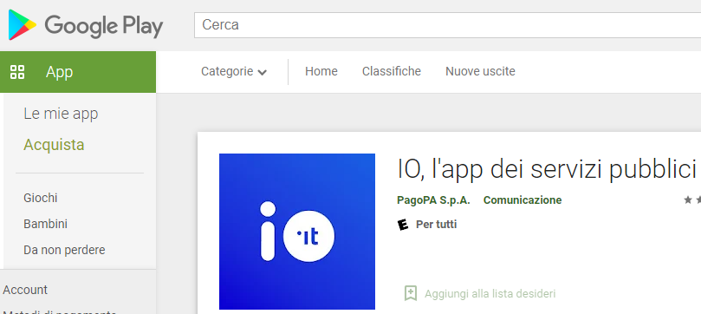
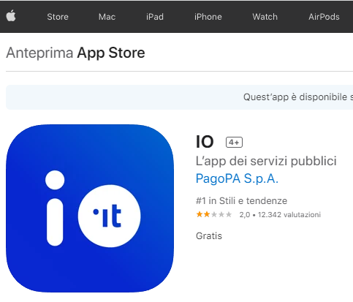
AppIO – Cos’è, a cosa serve
E’ un’App realizzata da pagoPA e scaricabile gratuitamente da GooglePlay e da App Store.
https://io.italia.it/
Gli Enti pubblici possono inviare notifiche, promemoria a tempo, avvisi di pagamento ai cittadini, avendo certezza dell’identità del soggetto cui il messaggio viene recapitato.
Per i messaggi relativi al pagamento di servizi o tributi, il cittadino può assolvere al pagamento direttamente in App.
Notes:
Tramite IO viene implementato quanto previsto dall’articolo 64bis del Codice dell’Amministrazione Digitale (decreto legislativo 7 marzo 2005, n. 82) che istituisce un punto di accesso telematico unico per tutti i servizi digitali

Slide 4
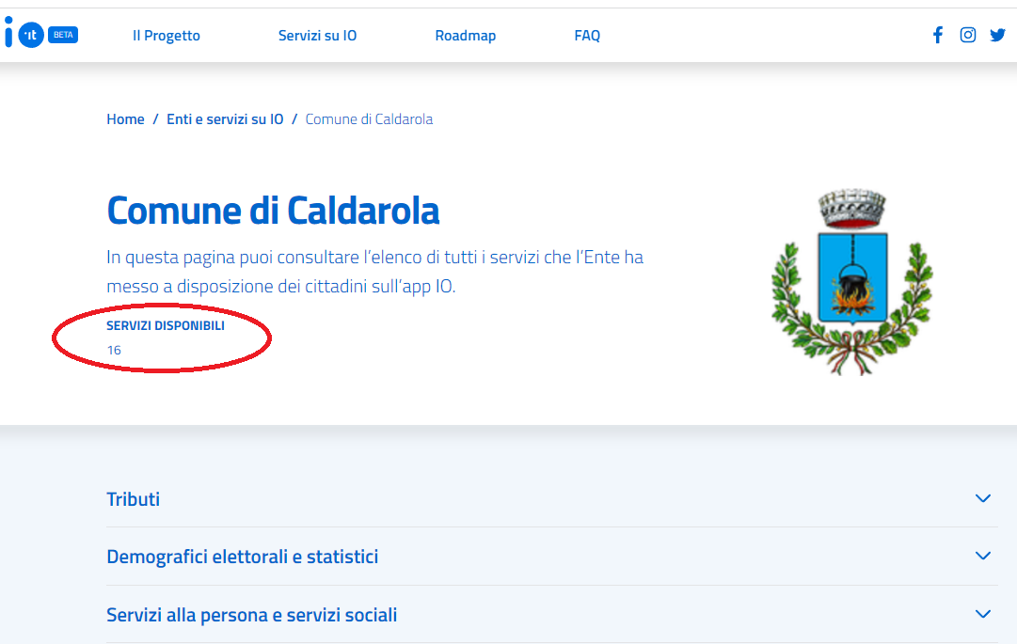
AppIO - Obiettivo Fondo Innovazione
10 servizi visibili in App IO entro il 31/12/2021
Non è richiesto che transitino messaggi alla data del 31/12/2021.
https://io.italia.it/enti/
Al 20/12/2021 173 su 178
Notes:
Tramite IO viene implementato quanto previsto dall’articolo 64bis del Codice dell’Amministrazione Digitale (decreto legislativo 7 marzo 2005, n. 82) che istituisce un punto di accesso telematico unico per tutti i servizi digitali

Slide 5
DigiPalm – Servizi registrati su AppIO
15 servizi che coprono tutte le aree operative tipiche di un ente comunale che possono essere usate per veicolare notifiche di ogni tipo
Codice | Descrizione
01 | TRIBUTI
02 | CORPO DI POLIZIA LOCALE
03 | RAGIONERIA GENERALE
04 | DEMOGRAFICI ELETTORALI E STATISTICI
05 | STAZIONE UNICA APPALTANTE, CONTRATTI E GESTIONE LAVORI PUBBLICI ED EDILIZIA PRIVATA
06 | TUTELA AMBIENTALE, SANITÀ E IGIENE PUBBLICA
07 | POLITICHE EDUCATIVE GIOVANILI E DEL LAVORO
08 | CULTURA, RELIGIONI, PARI OPPORTUNITÀ, SPORT
09 | SERVIZI ALLA PERSONA E SERVIZI SOCIALI
10 | LOCAZIONE LOCALI E IMPIANTI
11 | SVILUPPO ECONOMICO
12 | SERVIZI IDRICI
13 | AVVOCATURA CIVICA
14 | PATRIMONIO
15 | Pagamento MPay (verrà rinominato/sostituito da VARIE)
Notes:
Tramite IO viene implementato quanto previsto dall’articolo 64bis del Codice dell’Amministrazione Digitale (decreto legislativo 7 marzo 2005, n. 82) che istituisce un punto di accesso telematico unico per tutti i servizi digitali

Slide 6
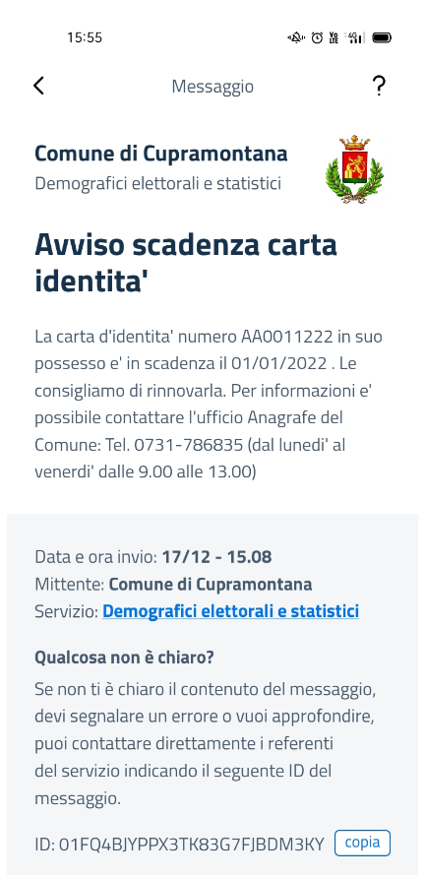
IOService – numeri attuali
N° fornitori tecnologici dei comuni integrati: 5 di cui 4 in modalità WS e 1 CSV
Gruppomarche, Halley, ICCS, Maggioli, Palitalsoft
N° comuni attivati con WS: 188
N° servizi attivati con WS: 2.796 (15/16 per ogni EELL aderente a DigiPALM)
N° comuni attivati con FTP (supportato fino al 31/12/2021): 1
Notifiche elaborate: 7.621
Notifiche consegnate: 1.430

Slide 7
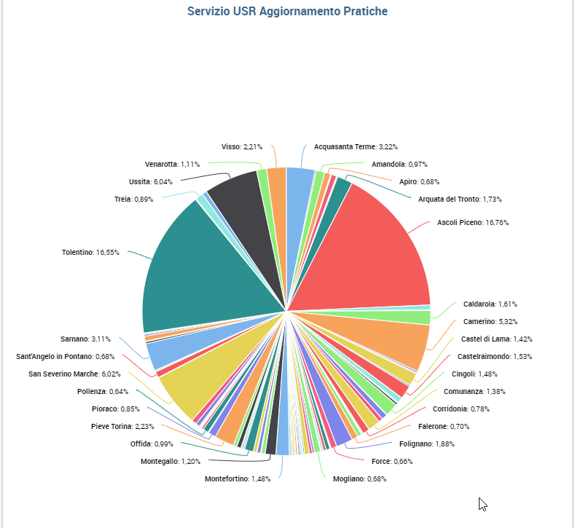
IOService – servizio notifiche stato avanzamento pratiche USR
Notifiche elaborate: 23.581
Notifiche consegnate: 4.852

Slide 8
Modalità integrazione AppIO supportate
IOService fornisce un livello di astrazione e semplificazione delle interfacce di programmazione remota (API) esposte dalla piattaforma nazionale. E’ in grado di ricevere messaggi da inoltrare ad IO tramite diversi connettori:
file in formato csv, possono essere predisposti anche in modo manuale da un soggetto EELL e si procede con un upload manuale
WebServices REST, per integrazione completamente automatica
Le richieste indipendentemente dal connettore utilizzato vengono schedulate e instradate ad AppIO in tempo differito.

Slide 9
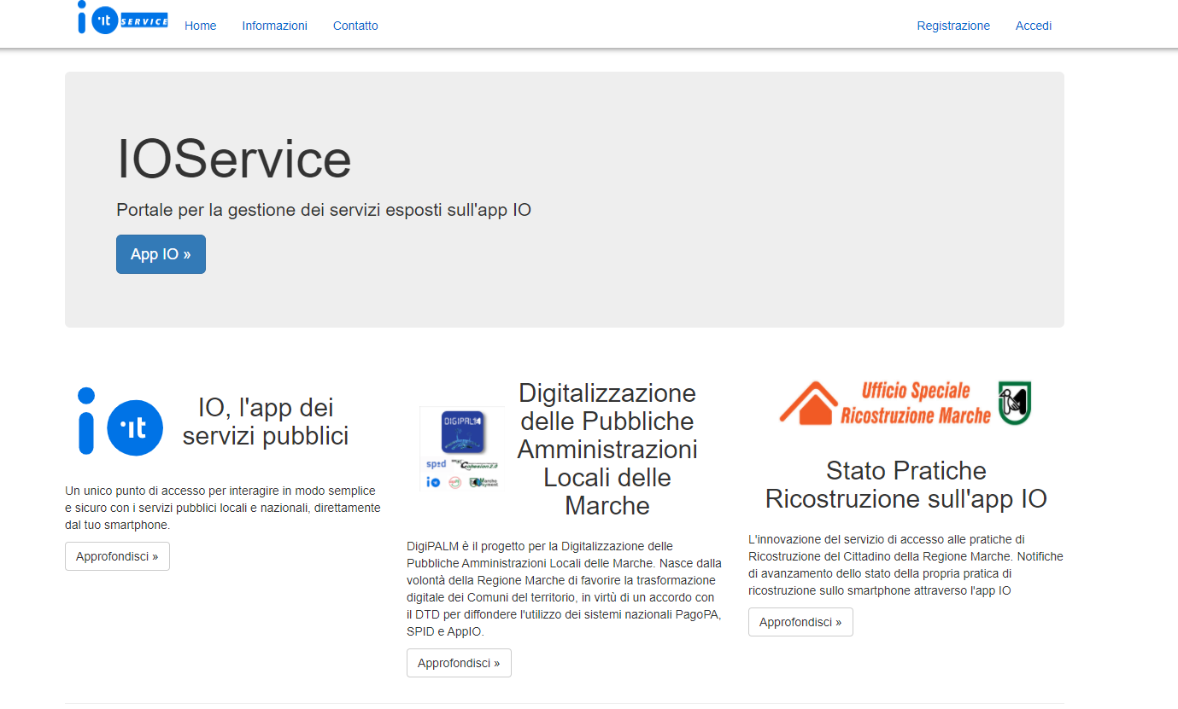
IOService Portale per la gestione dei servizi esposti sull'app IO
IOService (https://ioservice.regione.marche.it/) è la piattaforma dedicata agli enti locali marchigiani che permette di integrare servizi con l'App IO in modo semplificato.
La piattaforma gestisce un archivio di servizi esposti dagli enti locali sull'App IO. Ad ogni servizio sono associati tutti i dettagli necessari per la comunicazione con il back-end della piattaforma nazionale.

Slide 10
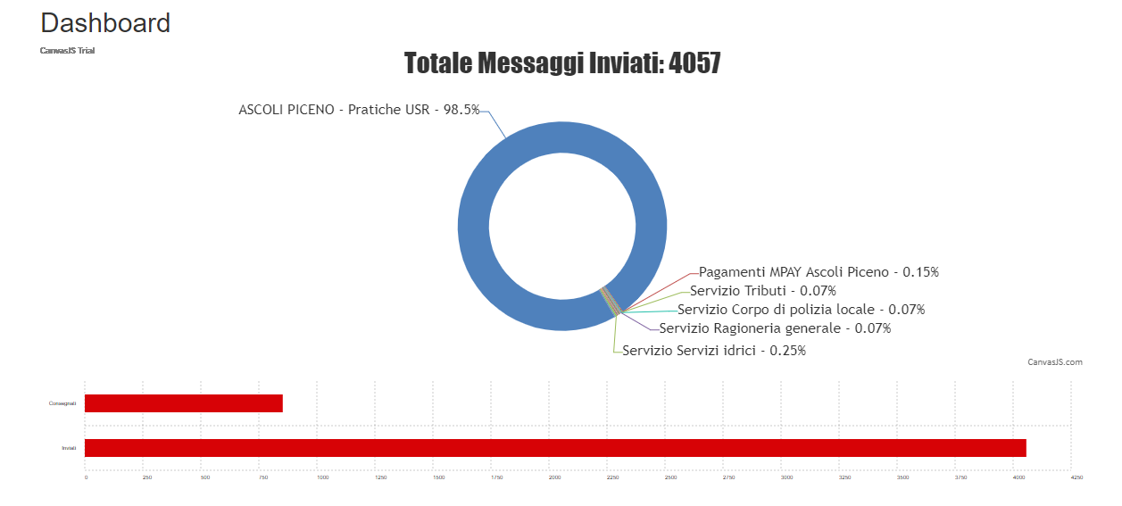
IOService – Ente Locale
Pubblica amministrazione
PREREQUISITO: invio a RM di richiesta formale abilitazione utenti per conto dell’ente locale. Procedimarche con autenticazione SPID del soggetto che invia la richiesta e compilazione modello PDF con firma digitale R.L. o soggetto con potere di firma per conto del EELL. NO PEC – NO CARTA
URL richiesta registrazione utenti: https://procedimenti.regione.marche.it/Pratiche/Avvia/11298
L’utente abilitato accede al portale autenticandosi con SPID/Cohesion

Slide 11
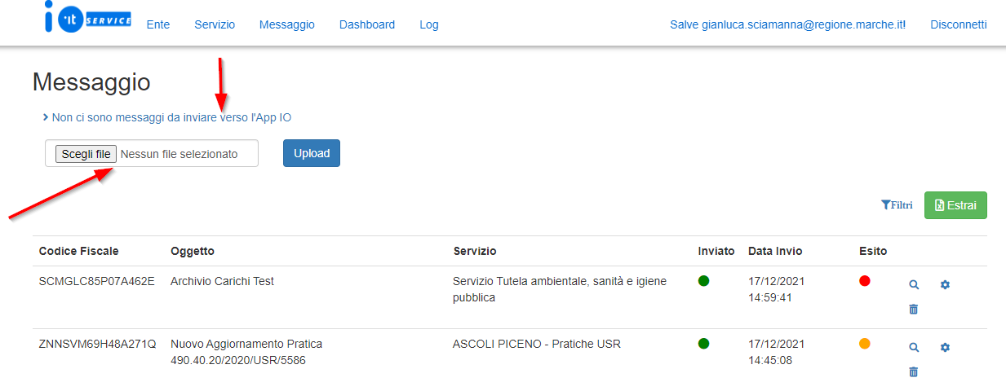
IOService – Ente Locale
Pubblica amministrazione – Caricamento file CSV e Invio
Carica file CSV per l’elaborazione e inoltro in AppIO
Invia (non schedulato) i propri messaggi

Slide 12
IOService – Ente Locale
Pubblica amministrazione – Caricamento file CSV e Invio
Formato del file CSV per invio notifiche in AppIO tramite IOService
Nome campo | Descrizione
ID_SERVIZIO | OBBLIGATORIO; Codice del servizio dell’AppIO ottenuto dal backoffice IO o in alternativa codice servizio attribuito al servizio da IOService.
OGGETTO_MSG | OBBLIGATORIO; oggetto del messaggio da inviare - tipo string [10 .. 120]
CORPO_MSG | OBBLIGATORIO; Corpo del messaggio in formato testo tipo string [80 .. 10000]
CODICE_FISCALE | OBBLIGATORIO; Codice fiscale del soggetto a cui inviare il messaggio - tipo string [16]
DATA_SCADENZA_MSG | OBBLIGATORIO; Data scadenza messaggio (DD/MM/YYYY)
IMPORTO | OPZIONALE, diventa OBBLIGATORIO nel caso la notifica sia relativa ad una scadenza di pagamento. Importo del pagamento espresso in centesimo di Euro - integer [1...9999999999 ].
AVVISO_PAGOPA | OPZIONALE, diventa OBBLIGATORIO nel caso la notifica sia relativa ad una scadenza di pagamento. Codice avviso pagoPA (IUV)
SCADENZA | OPZIONALE, diventa OBBLIGATORIO nel caso la notifica sia relativa ad una scadenza di pagamento. Indica se il pagamento può essere eseguito dopo la data di scadenza del messaggio (Y= si può pagare anche dopo, N= non si può pagare dopo)
EMAIL | OPZIONALE; Indirizzo mail a cui inviare il messaggio nel caso in cui il soggetto non lo abbia impostato nel suo profilo su app IO
NRE | OPZIONALE; Numero ricetta elettronica – tipo string 15
IUP | OPZIONALE; Identificativo Unico Prenotazione assegnato dal CUP per la prenotazione della prestazione – tipo string 15
CF_Medico | OPZIONALE; Codice fiscale del medico prescrittore

Slide 13
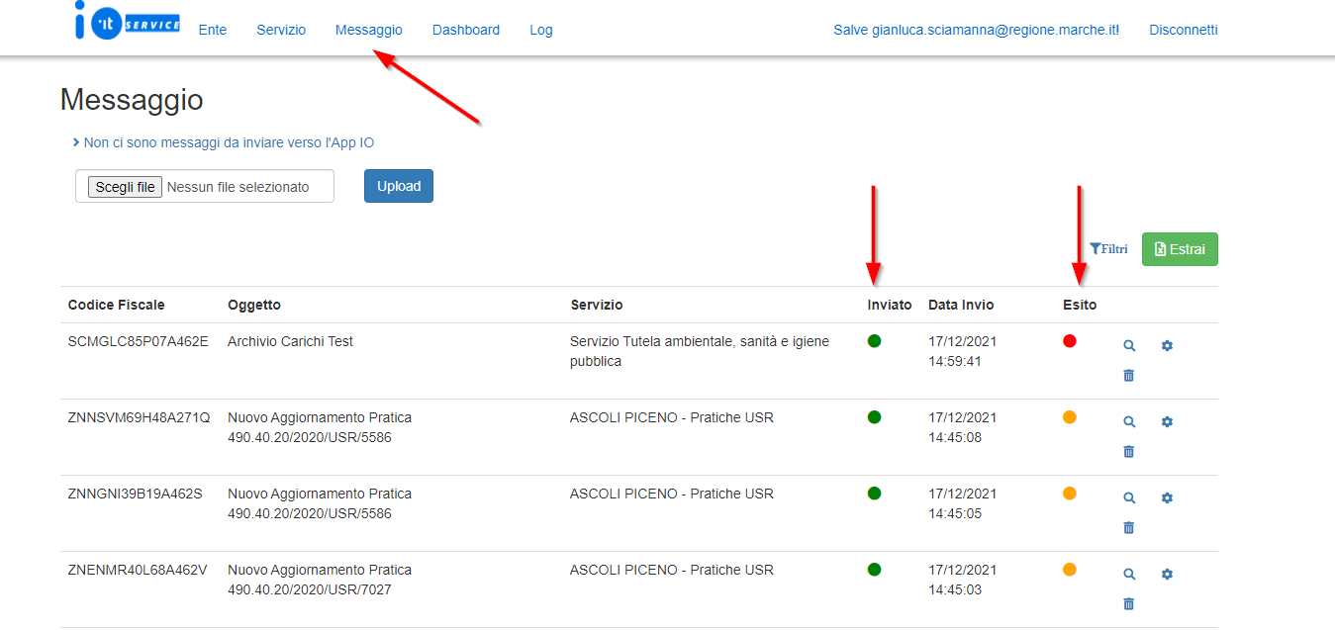
IOService – Ente Locale
Pubblica amministrazione – Gestione Messaggi
Funzioni per la verifica dell’esito delle elaborazioni
Visualizza il contenuto dei messaggi

Slide 14
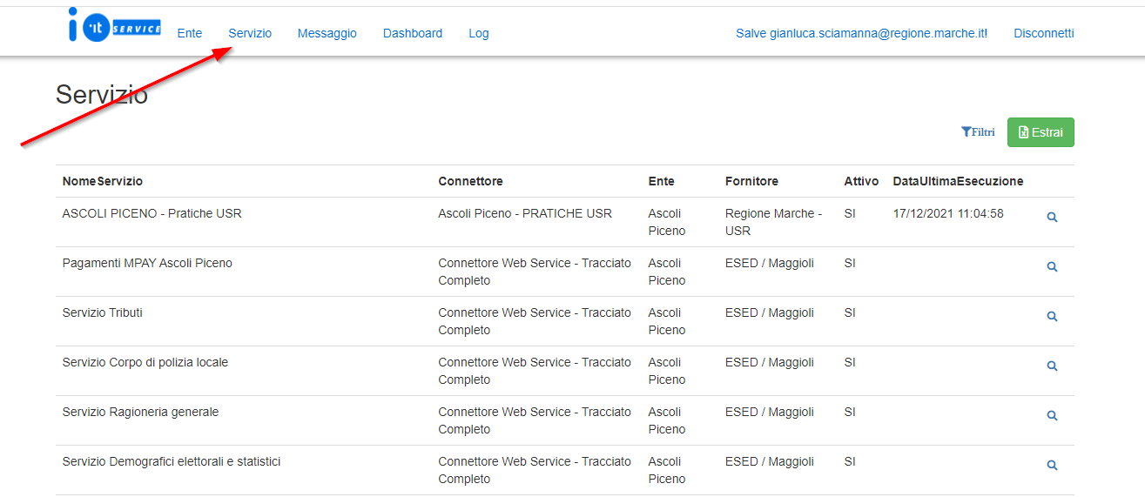
IOService – Ente Locale
Pubblica amministrazione – Servizi Attivi
Consulta l’elenco dei servizi proposti all’EELL dagli operatori economici e può attivarli o disattivarli

Slide 15
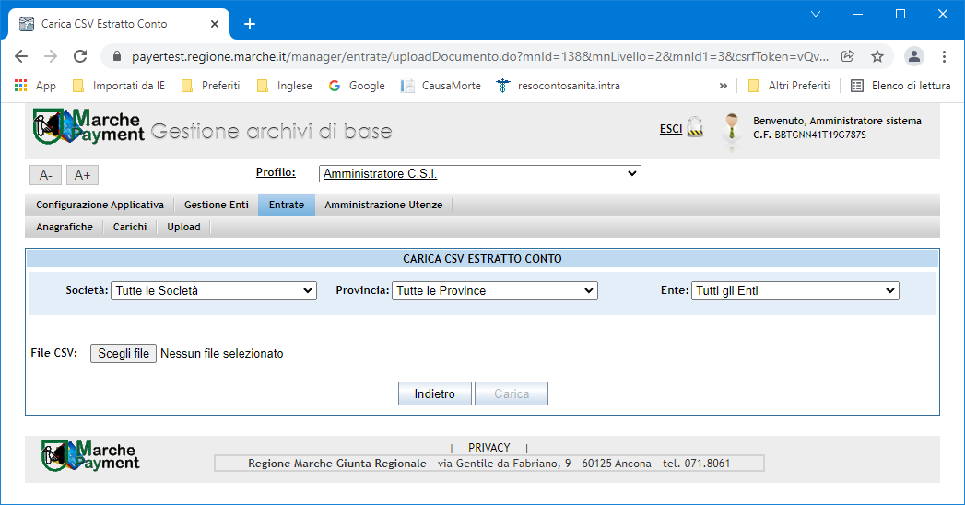
IOService vs MPay
Inserimento pendenze pagamento da un file CSV
Elaborazione file da parte MPay (esito il giorno successivo)
Download bollettini in pdf pronti per stampa
Download file preimpostato compatibile con IOService

Slide 16
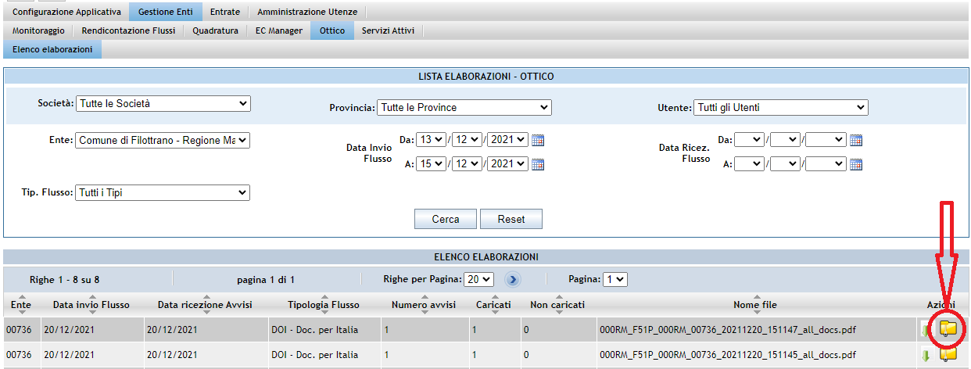
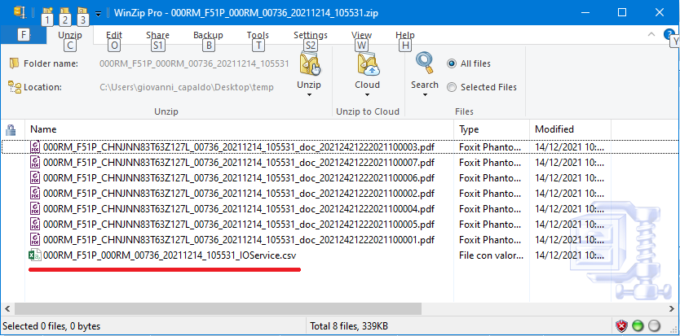
IOService vs MPay

Slide 17
Integrazione IOservice - MPay
Modalità completamento file estratto da MPay
ID_SERVIZIO: calcolato da MPay non va modificato
OGGETTO_MSG: proposto da MPay, ma personalizzabile (min 10 caratteri max 120)
CORPO_MSG: va inserito manualmente (min 80 caratteri max 10000), rispettare linee guida AppIO ed inserire dei riferimenti telefonici e/o e-mail cui l’utente che riceve il messaggio possa rivolgersi per chiarimenti in merito al contenuto del messaggio, e in particolare relative alle modalità di calcolo del pagamento richiesto.
CODICE_FISCALE: inserito da MPay non va modificato
DATA_SCADENZA_MSG: inserito da MPay non va modificato
IMPORTO: inserito da MPay non va modificato
AVVISO_PAGOPA: avviso pagoPA
SCADENZA: vuoto non va inserito
EMAIL: vuoto non va inserito
NRE: vuoto non va inserito
IUP: vuoto non va inserito
CF_Medico: vuoto non va inserito

Slide 18
IOService
Grazie per l’attenzione
REGIONE MARCHE - PF INFORMATICA E CRESCITA DIGITALE

